Slide 1
JUŽNA EUROPA
By Matija & Alec

Slide 2
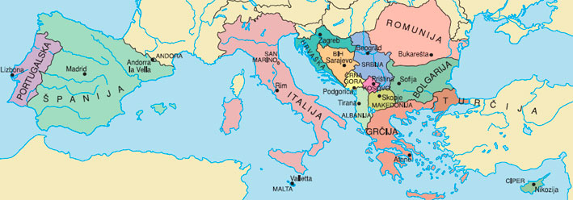
Smještaj
Južna Europa, dio je Europe koji se nalazi u njezinu južnom dijelu, u bazenu Sredozemnog mora. Sačinjava ju osam odnosno dvanaest država, a to su:
Andora
Grčka
Italija
Malta
Portugal
San Marino
Španjolska
Vatikan

Slide 3
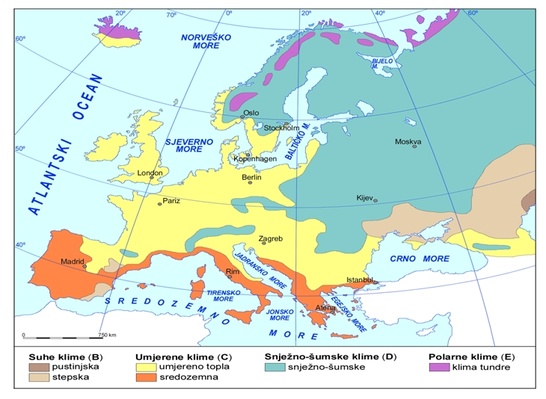
Klima
Sredozemna (mediteranska) klima raširena je u južnoj Europi, ali samo u uskom pojasu uz Sredozemno more. Zime su blage i kišovite, a ljeta suha i topla. Čest problem je ljetna suša. Prirodna vegetacija - šume hrasta crnike i medunca, primorskog bora i čempresa - najvećim su dijelom uništene pretjeranom sječom i ispašama te čestim požarima.

Slide 4
Španjolska
Smještena na jugozapadu Europe, Španjolska zauzima veći dio Pirenejskog poluotoka. Dio su njenog teritorija i dva arhipelaga, smještena u Sredozemnom moru (Balearski otoci) i Atlantskom oceanu (Kanarski otoci), sjevernoafrički primorski gradovi Ceuta i Melilla, koji su pod španjolskom upravom te enklava Llívia u francuskim Pirenejima.
Španjolska na sjeveru graniči s Francuskom i Andorom, na zapadu s Portugalom, te s britanskom kolonijom Gibraltar na jugu. Sjevernoafrički teritoriji pod španjolskom upravom graniče s Marokom. Ukupna dužina španjolske kopnene granice je 1918 km.
Glavni grad Kraljevine Španjolske je Madrid. Grad s 3.155.359 stanovnika (Zajednica Madrida 5.964.143) smješten je u središtu Pirenejskog poluotoka. Drugi veći gradovi su Barcelona, Valencia, Sevilla, Zaragoza i Málaga.

Slide 5
Portugal
Portugal je država na zapadu Europe, na istoku i sjeveru graniči sa Španjolskom, a na zapadu i jugu ime Portugal, samo po sebi otkriva dijelove rane povijesti ove zemlje - ono potiče od rimskog imena Portus Cale, moguće mješavine grčkog i latinskog imena koje znači "Lijepa luka
Slavne osobe tih stoljeća su: Fernando Magellan koji je oplovio svijet, Bartolomeo Diaz koji je dospio do Rta dobre nade i istočnog kraja Afrike

Slide 6
Grčka
Grčka službeni naziv Helenska Republika[2], je država u jugoistočnoj Europi. Nalazi se na obali Egejskog mora, Jonskog mora i Sredozemnog mora. Graniči s Albanijom, Makedonijom, Bugarskom i Turskom. Ukupna dužina kopnene granice joj je 1.288 km, a dužina obale joj je 13.676 km.
Najveća gustoća naseljenosti je oko Atene i njene luke Pireja, a najmanja u Epiru, Trakiji i središnjoj Grčkoj.
Budući da je Grčka nerazvijena, oko 1/4 stanovništva trajno se odselilo u inozemstvo, a velik broj stanovništva zaposlen je u inozemstvu unatoč pomanjkanju radne snage, posebno u industrijskim djelatnostima.

Slide 7
Albanija
Albanija (albanski: Shqipëria, znači Zemlja orlova) sredozemna je država južne Europe. Graniči s Crnom Gorom na sjeveru, Kosovom na sjeveroistoku, Makedonijom na istoku, Grčkom na jugu, Jadranskim morem na zapadu te Jonskim morem na jugozapadu.
Alternativno podrijetlo može biti isto kao i za ime Alpe, ali etimologija ovog naziva nije definitivno utvrđena.glasi Republika Albanija.

Slide 8
Malta
Republika Malta (malteški: Repubblika ta' Malta, engleski: Republic of Malta) otočna je država u Sredozemnom moru. Ova država sastoji se od nekoliko otoka i otočića, od kojih su tri naseljena. Najveći otok je Malta na kojem živi najveći dio stanovništva zemlje. Ova zemlja u kojoj živi manje od pola milijuna stanovnika je, s obzirom na površinu, jedna od najgušće naseljenih zemalja svijeta.
Malteško otočje nalazi se nedaleko od Sicilije (Italija), te manje od 300 km od obale Afrike. Zbog svog strateškog položaja, Maltom su tijekom povijesti vladale mnoge sile, kao što su Feničani, Rimljani, Fatimidi, Ivanovci i Britanci. Od 21. rujna 1964. Malta je neovisna od Velike Britanije, a od 1. svibnja 2004. članica Europske unije.

Slide 9
KRAJ

